Slide 1
平成２４年度 診療報酬・介護報酬 同時改定の検証 ～NPO 法人 在宅ケアを支える診療所・市民全国ネットワーク 第18 回全国の集いin 高知2012「ランチョンセミナー」～
平成２４年 ９月１６日
有限会社メディカルサポートシステムズ
認定医業経営ｺﾝｻﾙﾀﾝﾄ 第5590号
細 谷 邦 夫

Slide 2
２０２５年に向けた診療所経営戦略

Slide 3
診療所経営戦略
平成２４年度診療報酬改定率
医科における重点配分（４７００億円）
Ⅰ 負担の大きな医療従事者の負担軽減
今後とも急性期医療等を適切に提供し続けるため、病院勤務医をはじめとした医療従事者の負担軽減を講じる（１２００億円）
Ⅱ 医療と介護等との機能分化や円滑な連携、在宅医療の充実
今回改定は、医療と介護との同時改定であり、超高齢社会に向けて、急性期から在宅、介護まで切れ目のない包括的なサービスを提供する（１５００億円）
Ⅲ がん治療、認知症治療などの医療技術の進歩の促進と導入
日々進化する医療技術を遅滞なく国民皆が受けることができるよう、医療技術の進歩の促進と導入に取り組む（２０００億円）
歯科における重点配分（５００億円）
調剤における重点配分（３００億円）

Slide 4
診療所経営戦略
医療と介護を考える上でのキーワード
平成３７年（２０２５年）
誰も見たことの無い超高齢社会
年間死亡者数の３／４が後期高齢者？
今回の改定は、２０２５年に向けた第一歩
社会保障・税一体改革成案の確実な実現に向けた最初の一歩
２０２５年のあるべき医療・介護の姿を念頭に置いた取り組み
今回の改定で多用される用語
看取り
円滑な退院
自宅へ帰り地域で療養をする道筋をつけた

Slide 5
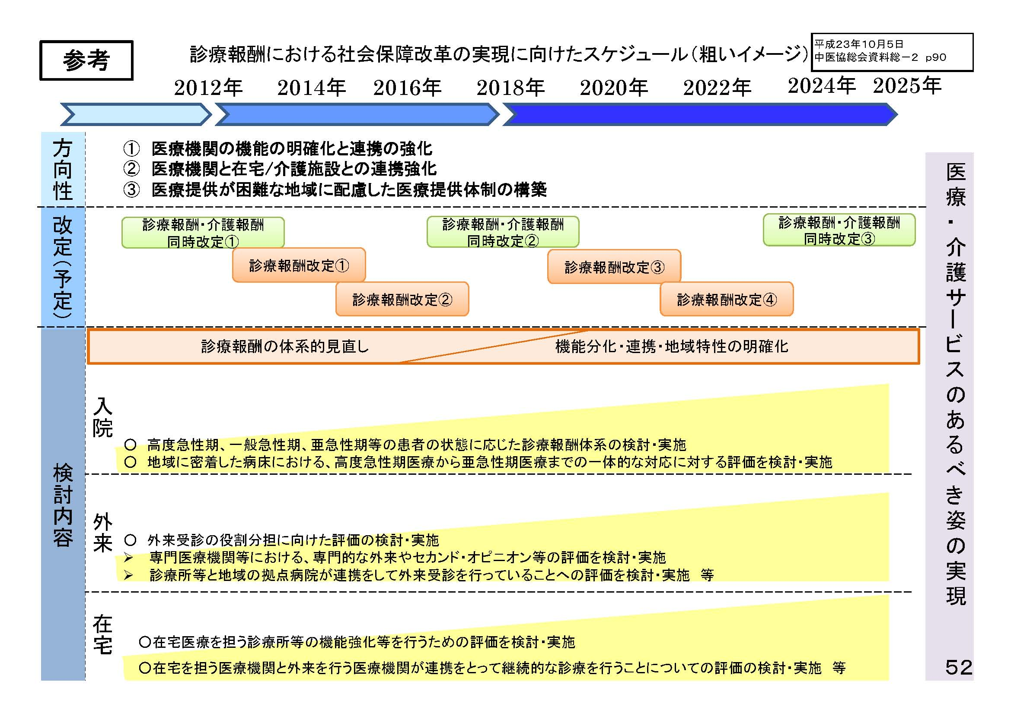
診療報酬改定の方向性
医療と介護を考える上でのキーワード
5
平成２４年２月１０日 厚生労働省保険局医療課資料
Notes:
5

Slide 6
介護報酬改定の基本方針
診療所経営戦略
地域包括ケアシステムの基盤強化
高齢者の自立支援に重点を置いた在宅・居住系サービス
要介護度が高い高齢者や医療ニーズの高い高齢者に対応した在宅・居宅系サービス
医療と介護の役割分担・連携強化
在宅生活習慣病管理料時の医療機能の強化に向けた、新サービスの創設及び訪問看護、リハビリテーションの充実並びに看取りへの対応強化
介護施設に於ける医療ニーズへの対応
入退院時に於ける医療機関と介護サービス事業者との連携促進

Slide 7
診療所経営戦略
地域包括ケアシステムの例（京都府）
４つの領域を充実強化
〈在宅医療サービス〉かかりつけ医、訪問看護ステーション等を充実
〈在宅医療サービスのバックアップ体制〉地域包括ケア支援病院（仮称）の指定、認知症疾患医療センターの設置
〈在宅介護サービス〉小規模多機能施設、訪問介護など中重度の要介護者が地域で安心して暮らせるサービス等の充実
〈見守り、生活支援サービス〉社会福祉協議会、社会福祉法人、ＮＰＯ等を支援
安心して暮らせる「すまい」の整備促進
各領域をつなぐ「扇のかなめ」（ネットワーク）の機能強化及び人材の育成
「京都式」地域包括ケアシステムを支える機能の構築

Slide 8
診療所経営戦略
地域包括ケアシステムの例（京都府）
かかりつけ医への支援方策
「ドクターズネット」を構築・支援…在宅医療を専門的に行う診療所と、かかりつけ医機能を有する診療所間のネットワークにより、24時間、365日在宅療養支援診療所機能の向上、拡大
かかりつけ医紹介システムなど在宅医療サポートセンター（府医師会）の充実を支援
在宅医療への支援方策
「地域包括支援病院（仮称）」の指定…在宅医療の後方支援として、かかりつけ医等をサポートするとともに、家族の在宅介護の負担を軽減・在宅療養の急変時に対応できる緊急のベッドの確保
退院調整機能（地域連携室）の強化…退院調整看護師、医療ソーシャルワーカーの資質向上とネットワークづくりを支援
認知症患者への支援方策
認知症疾患医療センターの設置…認知症かかりつけ医のバックアップ、認知症患者の合併症対応を支援
地域包括支援センターに認知症専門職員を配置し、認知症疾患医療センターと連携強化

Slide 9
医療法改定の方向性

Slide 10
医療法改定の方向性
医療計画の見直しについて１
二次医療圏の設定について
疾病・事業ごとのPDCAサイクルの推進について
在宅医療に係る医療体制の充実・強化について
精神疾患の医療体制の構築について
医療従事者の確保に関する事項について
災害時における医療体制の見直しについて
医療計画の見直し等に関する検討会取りまとめ意見（平成23年12月16日）
Notes:
10

Slide 11
医療法改定の方向性
医療計画の見直しについて２
二次医療圏の設定について
二次医療圏の人口規模が医療圏全体の患者の受療動向に大きな影響を与えており、二次医療圏によっては当該圏域で医療提供体制を構築することが困難なケースもある。
「医療計画作成指針」において、一定の人口規模及び一定の患者流入・流出割合に基づく、二次医療圏の設定の考え方を明示し、都道府県に対して、入院に係る医療を提供する一体の区域として成り立っていないと考えられる場合は、見直しを行うよう促すことが必要である。
Notes:
11

Slide 12
医療法改定の方向性
医療計画の見直しについて３
疾病・事業ごとのPDCAサイクルの推進について
疾病・事業ごとに効率的・効果的な医療体制を構築するためには、医療計画の実効性を高める必要があり、そのため、
まず、全都道府県で入手可能な指標等を指針に位置づけ、都道府県がその指標を用いて現状を把握すること
さらに、把握した現状を基に課題を抽出し、課題を解決するに当たっての数値目標を設定し、その目標を達成するための施策等を策定すること
また、定期的な評価を行う組織（医療審議会等）や時期（１年毎等）を明記し、施策等の進捗状況等の評価を行うとともに、必要に応じて施策等を見直すこと
最後に、これらの情報を住民等に公開すること
といったプロセスを「医療計画作成指針」に明示することが必要である。
Notes:
12

Slide 13
医療法改定の方向性
医療計画の見直しについて４
在宅医療に係る医療体制の充実・強化について
医療連携体制の中で在宅医療を担う医療機関等の役割を充実・強化するため、「在宅医療の体制構築に係る指針」を示し、医療計画に定める他の疾病・事業と同様に、在宅医療について、介護保険事業（支援）計画との連携を考慮しつつ、都道府県が達成すべき数値目標や施策等を記載することにより、医療計画の実効性が高まるよう促すことが必要である。
精神疾患の医療体制の構築について
医療計画に定める疾病として新たに精神疾患を追加することとし、「精神疾患の医療体制構築に係る指針」を策定することにより、都道府県において、障害福祉計画や介護保険事業（支援）計画との連携を考慮しつつ、病期や個別の状態像に対応した適切な医療体制の構築が行われるよう促すことが必要である。
Notes:
13

Slide 14
医療法改定の方向性
医療計画の見直しについて５
医療従事者の確保に関する事項について
今後、医療従事者の確保を一層推進するために、医療対策協議会による取り組み等に加えて、地域医療支援センターにおいて実施する事業等（地域医療支援センター以外の主体による同様の事業を含む。）を医療計画に記載し、都道府県による取り組みをより具体的に盛り込むことが必要である。
災害時における医療体制の見直しについて
災害医療等のあり方に関する課題に対し、「災害医療等のあり方に関する検討会」（座長：大友康裕東京医科歯科大学教授）が開催され、災害拠点病院や広域災害・救急医療情報システム（ＥＭＩＳ）や災害派遣医療チーム（ＤＭＡＴ）のあり方、中長期的な災害医療体制整備の方向性等が検討され、報告書がとりまとめられた。今後、都道府県が医療計画を策定する際に、本報告書で提案された内容を踏まえた適切な災害医療体制を構築するよう、促すことが必要である。
Notes:
14

Slide 15
医療法改定の方向性
医療計画の見直しについて６
井上指導課長講演要旨（H24年6月2日）
医療計画を通じ、医療機関の機能分化と連携を進めて行くことが重要。効率的な医療提供体制を構築することが、医師不足対策にも繋がる。
各医療機関は、自らの診療機能を明確化し、地域の医療連携体制構築に向けた取り組みに積極的に参画していくことが重要。
地域の医療連携の推進には、医療関係者だけでなく、医療を受ける患者・住民の理解と協力も必要。このため、地域の医療連携体制について患者・住民に情報提供することが重要。
今後、各都道府県において次期医療計画策定作業が進められ、平成24年度中に計画を策定。実効性が高く、住民に分りやすい計画の策定に向けて、協力をお願いしたい。
Notes:
15

Slide 16
窓口業務の留意点

Slide 17
診療報酬以外の変更点
窓口業務の留意点
高額療養費制度の見直し
「高額療養費の外来現物給付化」に関するＱ＆Ａについて（厚生労働省保険局保険課平成23年12月2日付事務連絡）
今回の改正により、何が変更となるのか。
限度額適用認定証等（※）を提示し、患者が外来の診療を受けた場合についても、入院した場合と同様に、医療機関等の窓口での支払いを自己負担限度額までにとどめることができる仕組みが導入されます。
「限度額適用認定証」の提示については、７０歳未満の一般、上位所得の方、「限度額適用・標準負担額減額認定証」の提示については７０歳未満、７０歳以上ともに低所得にあてはまる方が必要となります。７０歳以上７５歳未満で一般、現役並み所得の方は「高齢受給者証」を提示することになります。

Slide 18
診療報酬以外の変更点
窓口業務の留意点
高額療養費制度の見直し
「高額療養費の外来現物給付化」に関するＱ＆Ａについて（厚生労働省保険局保険課平成23年12月2日付事務連絡）
対象となる医療機関等はどこになるのか。
保険医療機関、保険薬局、指定訪問看護事業者などで受けた保険診療が対象となります。（柔道整復、鍼灸、あん摩マッサージの施術は対象外です）
外来診療を受けた場合の高額療養費の現物給付化は、いつから実施されるのか。
平成２４年４月１日です。
若干の訂正がされています
「高額療養費の外来現物給付化」に関するＱ＆Ａの一部改正について（平24.2.20 事務連絡）

Slide 19
基 本 診 療 料

Slide 20
基 本 診 療 料
再診料
新
同日複数科再診料 ３４点
同日複数科外来診療料（２００床以上） ３４点
同一日に他の傷病（一つ目の診療科で診療を受けた疾病又は診療継続中の疾病と同一の疾病又は互いの関連のある疾病以外の疾病のことをいう）が対象
医療機関の事情によらず、患者の意思により医療法上の複数標榜診療科を受診
複数の保険医の診察を受けた場合
２科目の再診料又は外来診療料を算定する場合は、乳幼児加算、外来管理加算等の加算点数は算定不可

Slide 21
基 本 診 療 料
再診料
新
同日複数科再診料留意点
内科で糖尿病の診察後、眼科で糖尿病性網膜症の診察を受けた場合には算定不可（関連疾患であるため）
処置等外来管理加算算定不可の点数を算定した場合には、他科でも外来管理加算の算定不可
２科目が時間外受診であっても時間外加算等の算定不可

Slide 22
基 本 診 療 料
時間外対応加算(要届出)(診療所のみ)
新
時間外対応加算１ ５点
時間外対応加算２ ３点
時間外対応加算３ １点
再診料に対する加算
標榜時間外に、継続的に受診している患者からの電話等による問い合わせに応じる体制を整備
対応者、緊急時の対応体制、連絡先等を院内掲示、連絡先を記載した文書の配布、診察券への記載等により患者に対し周知
届出の留意点
別添７の様式２
実績は不要
現在地域医療貢献加算を算定している医療機関が時間外対応加算２を算定する場合は届出不要

Slide 23
基 本 診 療 料
時間外対応加算算定要件１
新
時間外対応加算１ ５点
標榜時間外において常時、患者からの電話等による問い合わせに応じる
原則として自院で対応
やむを得ない事由により問い合わせに応じることができなかった場合には速やかに患者にコールバックする
時間外対応加算２ ３点
標榜時間外の準夜帯（標榜時間外の夜間の数時間）において、患者からの電話等による問い合わせに応じる
休日、深夜又は早朝は留守番電話等で地域の救急医療機関等の連絡先の案内を行う等の対応可
原則として自院で対応
やむを得ない事由により問い合わせに応じることができなかった場合には速やかに患者にコールバックする

Slide 24
基 本 診 療 料
時間外対応加算算定要件２
新
時間外対応加算３ １点
地域の医療機関と輪番による連携を行い、当番日の標榜時間外の準夜帯において、患者からの電話等による問い合わせに応じる
当番日の深夜又は早朝は留守番電話等で対応可
当番日は原則として自院で対応
連携は３医療機関以下
連携に関する情報は、院内に掲示し患者へ説明する

Slide 25
基 本 診 療 料
時間外対応加算留意点
新
電話再診の場合も算定可
携帯電話への転送による対応可
診療所職員が初期対応し、その後医師に連絡することでも可
電話対応が原則だが、速やかな対応が可能であればメール等でも可（患者の同意必要）
学会出張時には連携医療機関をお知らせすることも可
休日・夜間診療所を緊急時の対応施設とすることも可（連絡先等の情報提供必須）
時間外対応加算３で連携する医療機関で標榜時間が違う場合は、当番となった医療機関の標榜時間で考える

Slide 26
医 学 管 理 料

Slide 27
医 学 管 理 料
屋内全面禁煙化
改
算定要件に屋内全面禁煙を追加（届出不要）
悪性腫瘍特異物質治療管理料、小児特定疾患カウンセリング科、小児科療養指導料、外来栄養食事指導料、集団栄養食事指導料、喘息治療管理料、小児悪性腫瘍患者指導管理料、糖尿病合併症管理料、乳幼児育児栄養指導料、生活習慣病管理料、がん治療連携計画策定料、がん治療連携指導料、（他に入院料加算あり）
施設基準
それぞれの施設基準に加え、当該保険医療機関の屋内が禁煙であること
ビル診等の場合は、当該保険医療機関が保有又は借用している部分が禁煙であること
経過措置
平成２４年６月３０日までは従前の通り算定可能

Slide 28
医 学 管 理 料
退院時共同指導料の再編
新
退院時共同指導料１の加算の新設
特別管理指導加算（新設） ２００点
特別な管理が必要な者
在宅悪性腫瘍患者指導管理若しくは在宅気管切開患者指導管理を受けている状態にある者又は気管カニューレ若しくは留置カテーテルを使用している状態にある者
在宅自己腹膜灌流指導管理、在宅血液透析指導管理、在宅酸素療法指導管理、在宅中心静脈栄養法指導管理、在宅成分栄養経管栄養法指導管理、在宅自己導尿指導管理、在宅人工呼吸指導管理、在宅持続陽圧呼吸療法指導管理、在宅自己疼痛管理指導管理又は在宅肺高血圧症患者指導管理を受けている状態にある者
人工肛門又は人工膀胱を設置している状態にある者
真皮を越える褥瘡の状態にある者
在宅患者訪問点滴注射管理指導料を算定している者
入院中２回に限り算定

Slide 29
医 学 管 理 料
退院時共同指導料の再編
改
退院時共同指導料２の算定対象拡大
当該患者の退院後の在宅療養を担う保険医療機関の医師、若しくは当該保険医の指示を受けた看護師、又は訪問看護ステーションの看護師と共同して行った場合に算定
複合型サービス事業所においても。都道府県の訪問看護ステーションの事業所の指定を受けていれば算定可

Slide 30
在 宅 医 療 料

Slide 31
機能を強化した在宅療養支援診療所・病院
改
在 宅 医 療 料
施設基準
① 従前の要件（次ページ参照）に以下を追加
所属する常勤医師３名以上
過去１年間の緊急の往診実績５件以上
過去１年間の看取り実績２件以上
② 複数の医療機関が連携し①の要件を満たすことも可
その場合は、以下の要件を満たす
患者からの緊急時の連絡先の一元化
連携医療機関間で月１回以上の定期的なカンファレンスを実施し患者の診療情報の共有を図る
連携する医療機関数は１０未満
連携に入れる病院は２００床未満

Slide 32
機能を強化した在宅療養支援診療所・病院
改
在 宅 医 療 料
従来の施設基準
２４時間連絡が取れる担当者の連絡先を患者に周知
２４時間往診が可能な体制確保
２４時間訪問看護の提供が可能な体制確保（連携可）
緊急時の入院先を確保（連携可）
届出の留意事項
別添２の様式11と様式11の３（単独）または様式11の４（連携）を使用
情報提供に関する規定の明文化
他の保険医療機関又は訪問看護ステーション（いずれも特別の関係含む）と連携する場合には、当該患者の診療情報の提供の費用は各所定点数に含まれ別に算定できない

Slide 33
在 宅 医 療 料
機能強化型在支診・在支病の算定留意点
「単独型」・「連携型」双方の届出可能
届出方法は疑義照会中
１つの医療機関が複数のグループに属することも可能
実績要件は重複して計上することはできない
（例）過去１年間の緊急の往診実績３件、看取り実績１件を有するA診療所が、BグループとCグループの２つのグループに属する場合、往診実績３件、看取り実績１件をBグループにおける実績として計上した場合、Cグループにおいて計上できる実績は、往診０件、看取り０件である
連携先に「特別の関係」の医療機関が含まれても届出可能

Slide 34
在 宅 医 療 料
機能強化型在支診・在支病の算定留意点
過去１年間の実績要件とは、年度単位ではなく、直近１年間の暦月単位
（例）24年６月に届出を行う場合は、23年６月～24年５月までの１年間の実績。なお、実績に係る届け出については、年に１回でよいが、施設基準を満たさなくなった場合は、直ちに届出を行うこと。

Slide 35
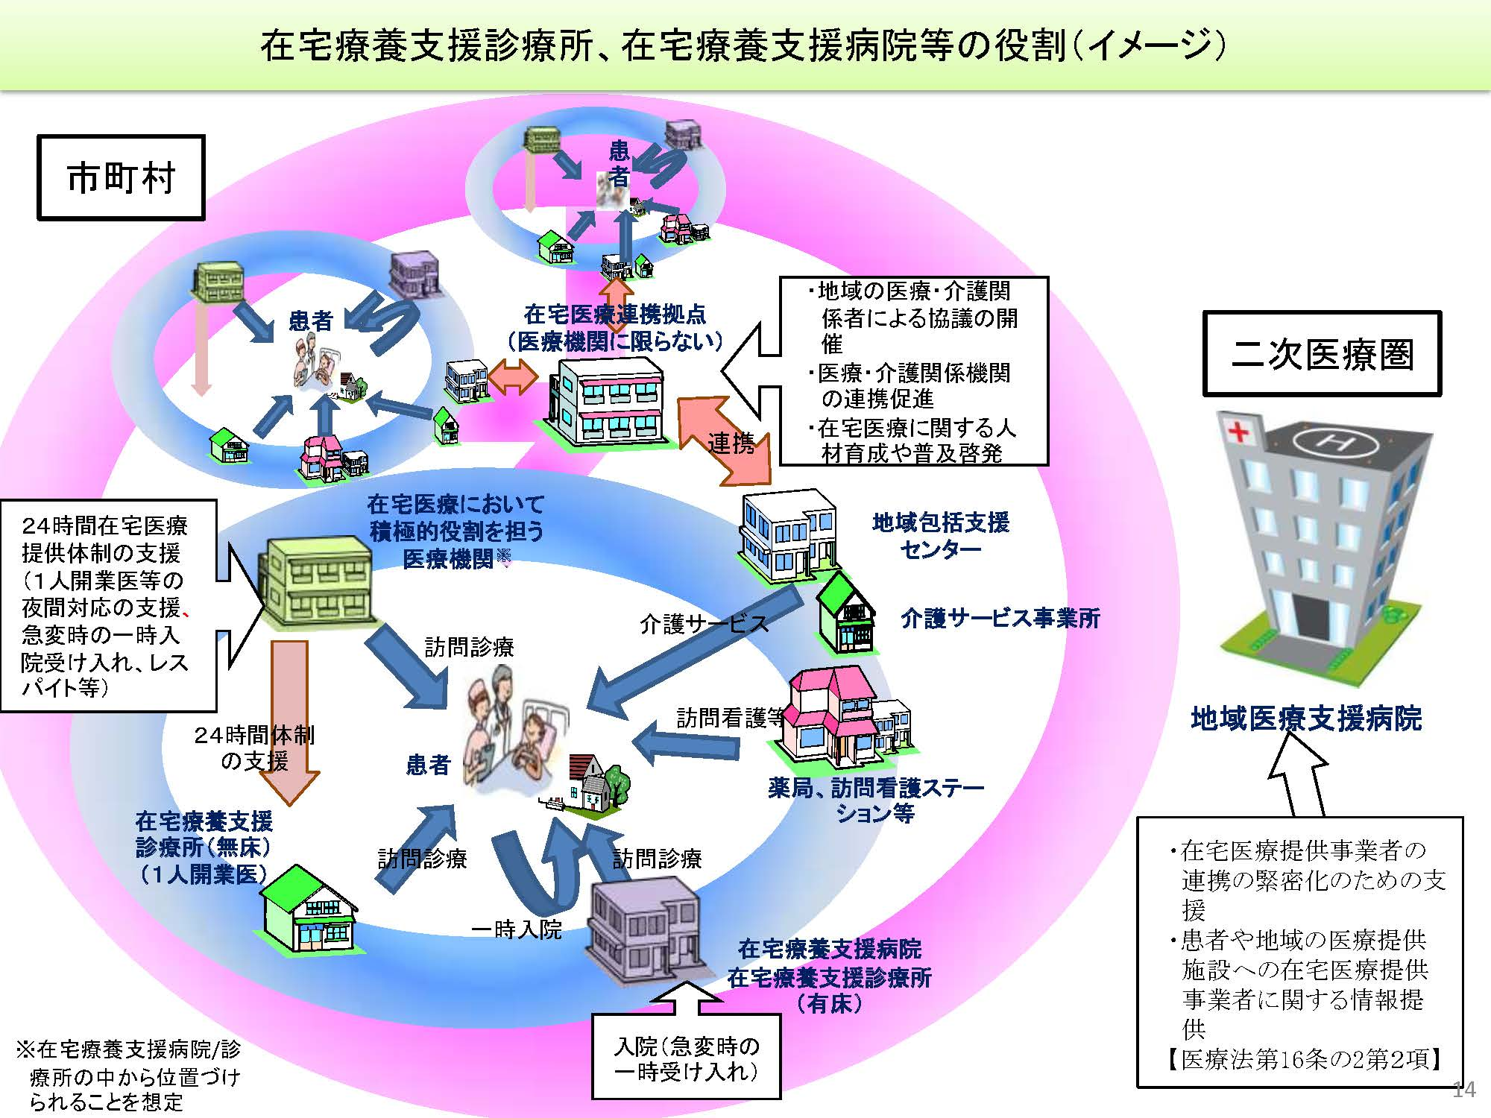
在 宅 医 療 料
機能強化型在支診・在支病の展望１

Slide 36
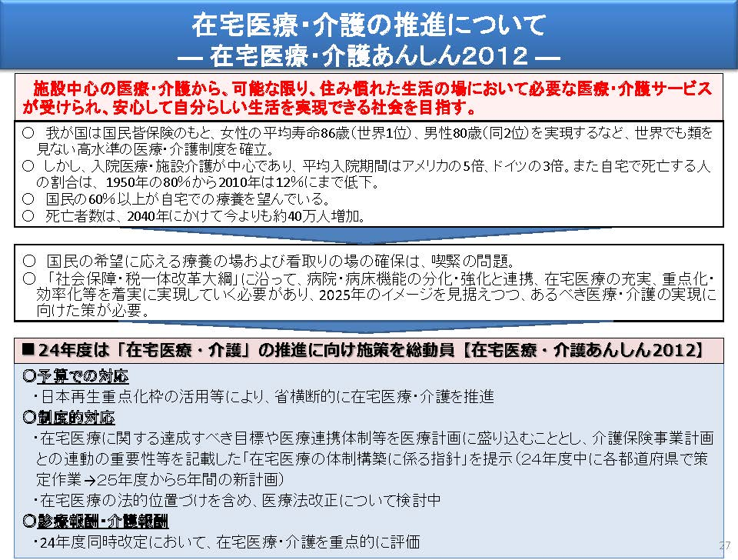
在 宅 医 療 料
機能強化型在支診・在支病の展望１

Slide 37
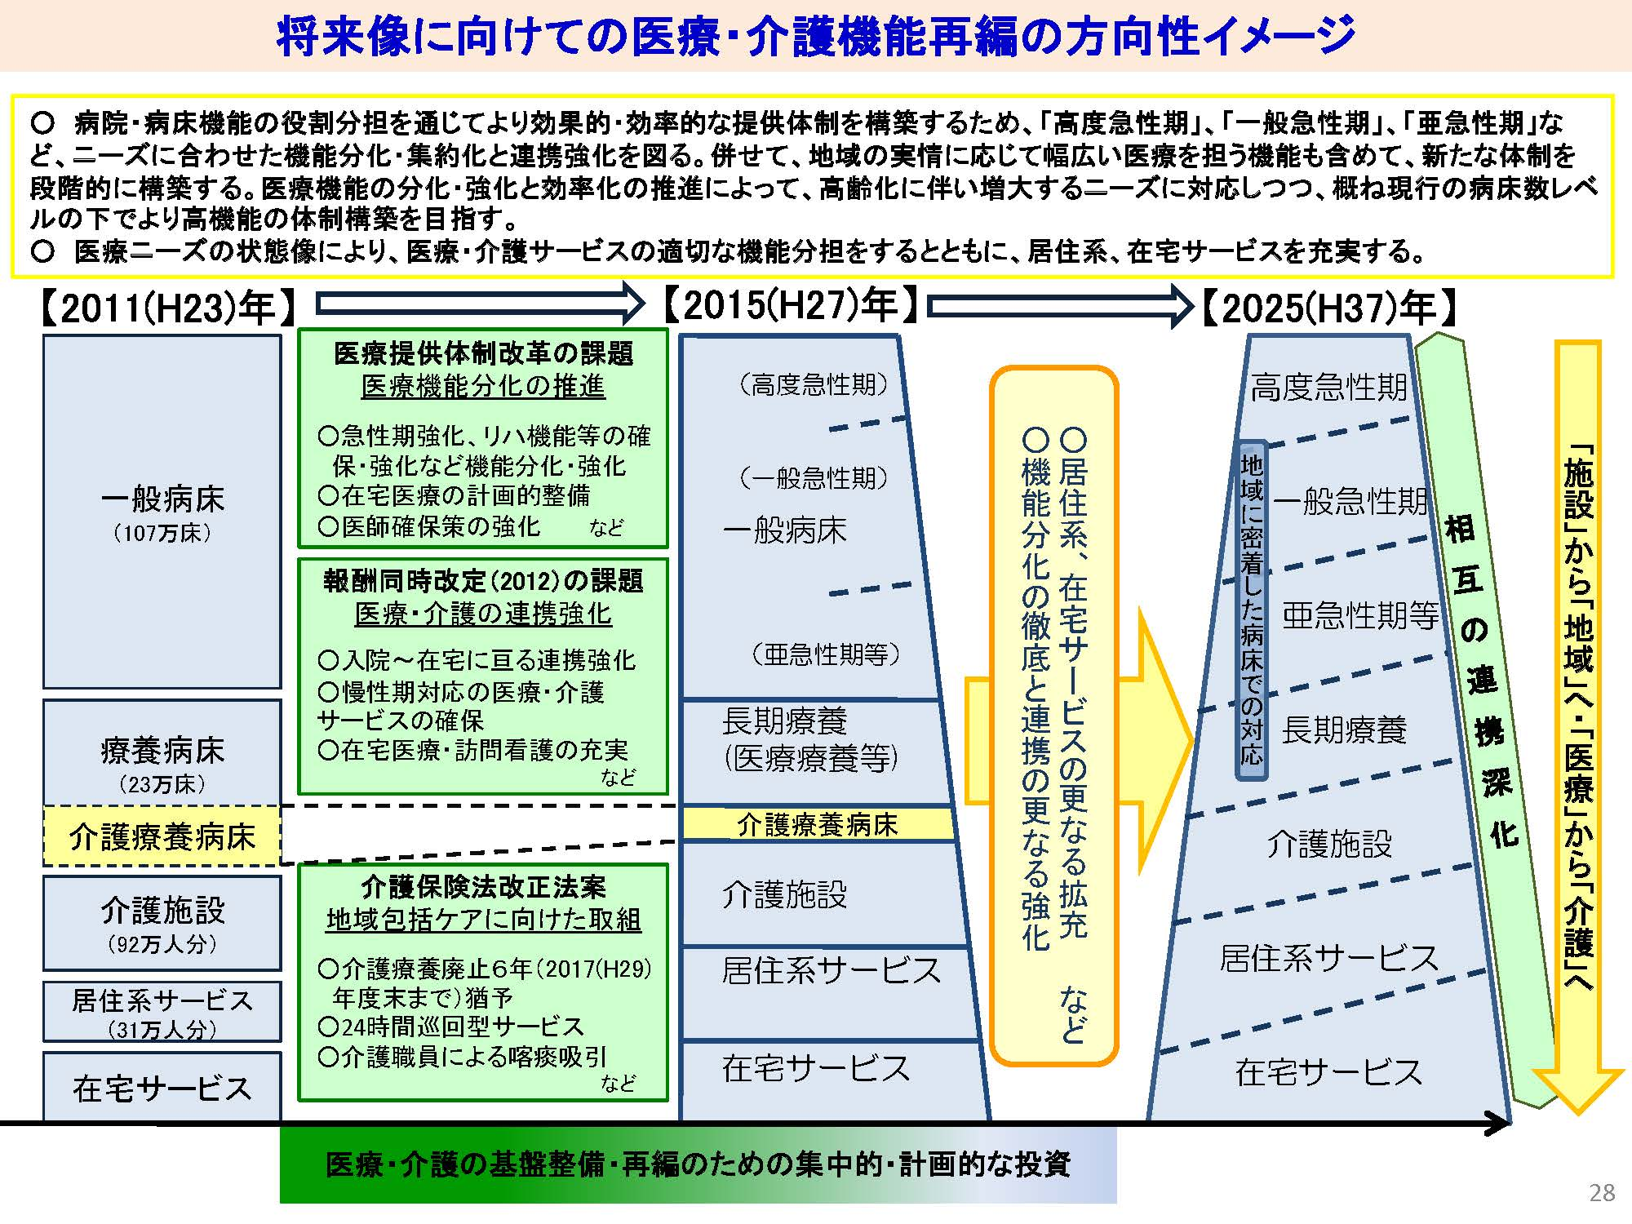
在 宅 医 療 料
機能強化型在支診・在支病の展望１

Slide 38
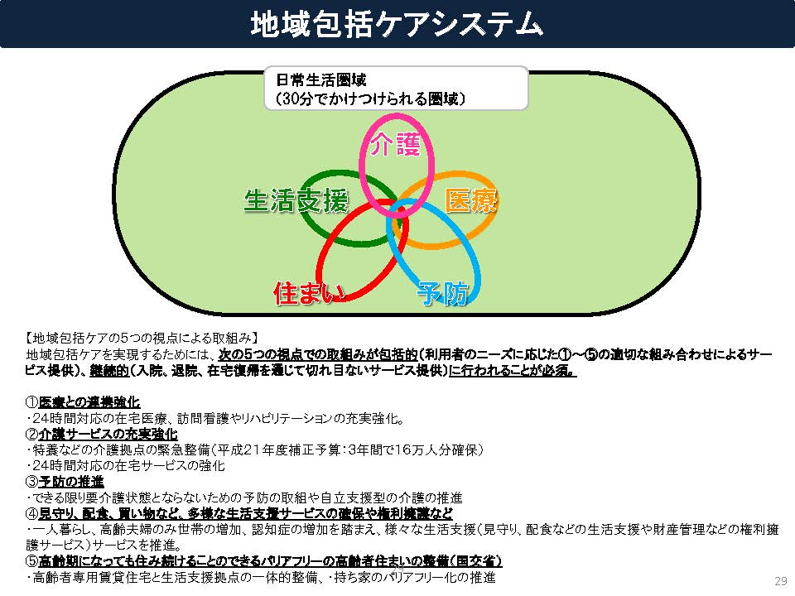
在 宅 医 療 料
機能強化型在支診・在支病の展望１

Slide 39
在 宅 医 療 料
往診料加算の見直し
改
機能を強化した在支診・在支病（新設）
病床を有する場合
緊急加算 ８５０点
夜間加算 １７００点
深夜加算 ２７００点
病床を有しない場合
緊急加算 ７５０点
夜間加算 １５００点
深夜加算 ２５００点
在宅支援連携体制を構築する複数の保険医療機関の中に１つでも病床を有する保険医療機関が存在する場合、「病床を有する場合」に該当する

Slide 40
在 宅 医 療 料
往診料加算の見直し
改
在支診・在支病
緊急加算 変更無し ⇒ ６５０点
夜間加算 変更無し ⇒ １３００点
深夜加算 変更無し ⇒ ２３００点
在支診・在支病以外
緊急加算 変更無し ⇒ ３２５点
夜間加算 変更無し ⇒ ６５０点
深夜加算 変更無し ⇒ １３００点

Slide 41
在 宅 医 療 料
在宅時医学総合管理料の項目見直し
改
機能を強化した在支診・在支病
病床を有する場合
処方せんを交付する ５０００点
処方せんを交付しない ５３００点
病床を有しない場合
処方せんを交付する ４６００点
処方せんを交付しない ４９００点
在支診・在支病
処方せんを交付する 変更無し ⇒ ４２００点
処方せんを交付しない 変更無し ⇒ ４５００点
在支診・在支病以外
処方せんを交付する 変更無し ⇒ ２２００点
処方せんを交付しない 変更無し ⇒ ２５００点

Slide 42
在 宅 医 療 料
特医総管の項目見直し
改
機能を強化した在支診・在支病
病床を有する場合
処方せんを交付する ３６００点
処方せんを交付しない ３９００点
病床を有しない場合
処方せんを交付する ３３００点
処方せんを交付しない ３６００点
在支診・在支病
処方せんを交付する 変更無し ⇒ ３０００点
処方せんを交付しない 変更無し ⇒ ３３００点
在支診・在支病以外
処方せんを交付する 変更無し ⇒ １５００点
処方せんを交付しない 変更無し ⇒ １８００点

Slide 43
在 宅 医 療 料
在宅がん医療総合診療料
改
在宅末期医療総合診療料が名称変更
機能を強化した在支診・在支病
病床を有する場合
処方せんを交付する １８００点
処方せんを交付しない ２０００点
病床を有しない場合
処方せんを交付する １６５０点
処方せんを交付しない １８５０点
在支診・在支病
処方せんを交付する １４９５点
処方せんを交付しない １６８５点

Slide 44
在 宅 医 療 料
在宅患者訪問診療料の見直し
改
同一建物居住者以外の場合 ８３０点
同一建物居住者の場合
イ 特定施設に入居する者の場合 ４００点
特定施設・地域密着特定施設、特別養護老人ホーム
ロ イ以外の場合 ２００点
特定施設・地域密着特定施設
介護付有料老人ホーム
軽費老人ホーム（ケアハウス）
養護老人ホーム（外部サービス利用型施設）
サービス付高齢者向け住宅
ただし、特養入所者全てについて算定できる訳では無いので注意（次ページ参照）

Slide 45
在 宅 医 療 料
特養における算定の留意点
改
所定の要件を満たした場合、死亡前３０日間は末期がん以外の患者であっても、訪問診療料や特医総管が算定できるようになった
以下のア又はイのいずれかに該当する場合
ア 末期の悪性腫瘍患者
イ 当該患者を当該特別養護老人ホーム（看取り介護加算の施設基準に適合）において看取った場合
在宅療養支援診療所、在宅療養支援病院又は当該特別養護老人ホームの協力医療機関の医師により、死亡日から遡って３０日間に行われたものに限る
当該患者について、介護福祉施設サービス又は地域密着型介護老人福祉施設入所者生活介護に係る看取り介護加算を算定している場合には、在宅ターミナルケア加算及び看取り加算は算定できない

Slide 46
在 宅 医 療 料
特養における算定の留意点
改
介護報酬の看取り加算要旨
医師が医学的知見に基づき回復の見込みがないと診断した者
利用者又は家族の同意を得て、利用者の介護に係る計画が作成されている
医師、看護師、介護職員等が共同して、利用者の状態や家族の求めに応じ、随時介護が行われている
医療連携体制加算を算定している 等

Slide 47
在 宅 医 療 料
在宅患者訪問診療料の見直し
改
在宅患者訪問診療料
乳幼児加算の新設（１日につき）
乳幼児加算（３歳未満） ２００点 ⇒ ４００点
幼児加算（３歳以上６歳未満）
２００点 ⇒ ４００点
要件の見直し
在宅悪性腫瘍患者共同指導管理料を算定する場合に限り、１人の患者に対して２つの保険医療機関の保険医が、１日につきそれぞれ１回に限り算定可能

Slide 48
在 宅 医 療 料
在宅患者訪問診療料
改
在宅ターミナルケア加算の見直し
死亡日及び死亡日前14日以内に２回以上の往診又は訪問診療を実施
機能を強化した在支診・在支病
病床を有する場合 ６０００点
病床を有しない場合 ５０００点
在支診・在支病 ４０００点
在支診・在支病以外 ３０００点
看取り加算（新設） ３０００点
事前に当該患者又はその家族等に対して、療養上の不安等を解消するために充分な説明と同意を行い、死亡日に患家で看取った場合に算定
診療内容の要点等を診療録に記載
死亡診断加算と看取り加算は併算定不可

Slide 49
在 宅 医 療 料
ターミナルケア加算
考え方
看取りまでのプロセスの評価（在宅ターミナルケア加算）と在宅での看取りの評価（看取り加算）の2つに分かれた
死亡日を含む１５日以内に２回以上の往診又は訪問診療が行われていれば算定可能
（死亡前２４時間以内に往診又は訪問診療を行っていなくても可）
４月２９日に最終訪問、死亡日が５月１日のような場合で、死亡日に訪問が無い場合は、４月にターミナルケア加算を算定

Slide 50
在 宅 医 療 料
在宅患者訪問看護・指導料
改
訪問看護指示料
指定地域密着型サービス（定期巡回・随時対応型訪問介護看護事業又は複合型サービス）も対象
特別指示加算の別に厚労大臣の定める者の要件が削除
気管カニューレ・褥瘡
訪問看護が退院直後２週間に限り医療保険でも提供可能に
精神科訪問看護指示料と併算定不可
介護職員等喀痰吸引等指示料 （新設）２４０点
３月に１回の算定

Slide 51
在 宅 医 療 料
51
訪問看護・その他
改
訪問看護療養費との関係
訪問看護ステーションとの連携を強化
外泊時の訪問看護療養費（訪問看護基本療養費）の新設 等
救急搬送診療料（１３００点に変更無し）
長時間加算 （新設）５００点
患者の発生した現場に赴き、診療を開始してから、医療機関に到着し、医療機関内で診療を開始するまでの時間が３０分を超えた場合に算定
Notes:
51

Slide 52
在 宅 医 療 料
在宅患者訪問リハビリテーション
改
急性増悪等への対応
急性増悪等のためにＡＤＬが低下した場合、一時的に算定可能なリハビリテーション単位数を引き上げる
算定要件
基本の点数に変更無し
同一建物居住者以外 ３００点
同一建物居住者 ２５５点
原則として患者１人につき、１（３００点）と２（２５５点）を合わせて週６単位に限り算定
１月にバーセル指数又はＦＩＭが５点以上悪化した場合
６月に１回、14日に限り１と２を合わせて１日４単位に限り算定可能
要介護者等の場合は必要理由と期間を診療録に記載

Slide 53
在 宅 医 療 料
在宅自己注射指導管理料
改
在宅自己注射指導管理料の項目見直し
複雑な場合 １２３０点
間歇注入シリンジポンプを用いてポンプの状態、投与量等について確認・調整等を行った場合に算定
プログラムの変更に係る費用は別途算定不可
上記以外の場合 ８２０点
間歇注入シリンジポンプ加算(１５００点)の再編
１ プログラム付きシリンジポンプ ２５００点
基礎注入と独立して追加注入がプログラム可能であり、また基礎注入の流量について、１日につき24プログラム以上の設定が可能なもの
２ １以外のシリンジポンプ １５００点
輸液回路、リザーバーその他療養上必要な医療材料については、所定点数に含まれる

Slide 54
54
介 護 報 酬

Slide 55
訪問系サービス
居宅療養管理指導
改
医師・歯科医師が行う場合（１月につき）
居宅療養管理指導費（Ⅰ） ５００単位
⇒同一建物居住者以外の者に対して行う場合 ５００単位
⇒同一建物居住者に対して行う場合 ４５０単位
居宅療養管理指導費（Ⅱ） ２９０単位
⇒同一建物居住者以外の者に対して行う場合 ２９０単位
⇒同一建物居住者に対して行う場合 ２６１単位
看護職員が行う場合（１月につき）
居宅療養管理指導費 ４００単位
⇒同一建物居住者以外の者に対して行う場合 ４００単位
⇒ 同一建物居住者に対して行う場合 ３６０単位
薬剤師、管理栄養士、歯科衛生士について同様の見直し

Slide 56
訪問系サービス
56
居宅療養管理指導算定要件の見直し
改
医師、歯科医師、薬剤師又は看護職員が行う場合
居宅介護支援事業者（ケアマネージャ）に対し、居宅介護サービス計画の策定等に必要な情報提供を行っていること
看護職員が行う場合
新規の要介護認定又は要介護認定の更新若しくは変更の認定に伴い、サービスが開始された日から起算して６月間に２回を限度として算定することが可能
Notes:
56

Slide 57
投 薬 料

Slide 58
投 薬 料
処方せん料
新
処方せん様式の変更（別ページ参照）
平成２４年９月３０日までは現在の処方せんを取り繕い可能
一般名処方加算（新設） ２点
薬剤の一般的名称を記載する処方せんを交付した場合、処方せんの交付１回につき加算
１銘柄でも処方すれば加算可能
電子カルテ・レセコンの対応を確認
入力方法（製品名から一般名を自動判断等）
処方せん料の低減の計算
強制ではないので、算定の可否は医療機関ごとに判断
後発品を処方するという事ではない
厚生労働省が公開しているマスタを参考にする

Slide 59
投 薬 料
処方せん料
新
留意事項
後発医薬品のある医薬品に限る
後発医薬品の存在しない漢方、後発医薬品のみ存在する薬剤等については算定不可
手書き医療機関でも算定可
医療機関・薬局では以下の説明が必要
一般名に該当する薬剤の提示とそれらの先発医薬品、後発医薬品別の説明
従来処方されていた薬剤の提示
一般名の個別品目の具体的な内容については添付文書及び下記ＵＲＬから確認
日本ジェネリック製薬協会（頻繁に更新されます）
http://www.jga.gr.jp/pdf/Effect%20correction%20list.pdf

Slide 60
投 薬 料
処方せん料
新
留意事項
一般名で処方せんを交付した場合は、診療録にも一般名で処方内容を記載する必要は必ずしもない。一般的名称で処方が行われたことの何らかの記録が残ればよい。
実際に調剤された薬剤の銘柄等について保険薬局から情報提供があった際に、薬剤の銘柄等を改めてカルテに記載する必要はなく、発行した処方せんの内容がカルテに記載されていればよい。

Slide 61
投 薬 料
その他
改
通則の見直し
ビタミン剤について、Ｂ群製剤とＣ製剤も単なる栄養補給目的での投与は不可（注射も同様）
処方せんの様式変更
後発品使用促進の一環
レセコン・電子カルテメーカーにより入力方法が違うので確認のこと

Slide 62
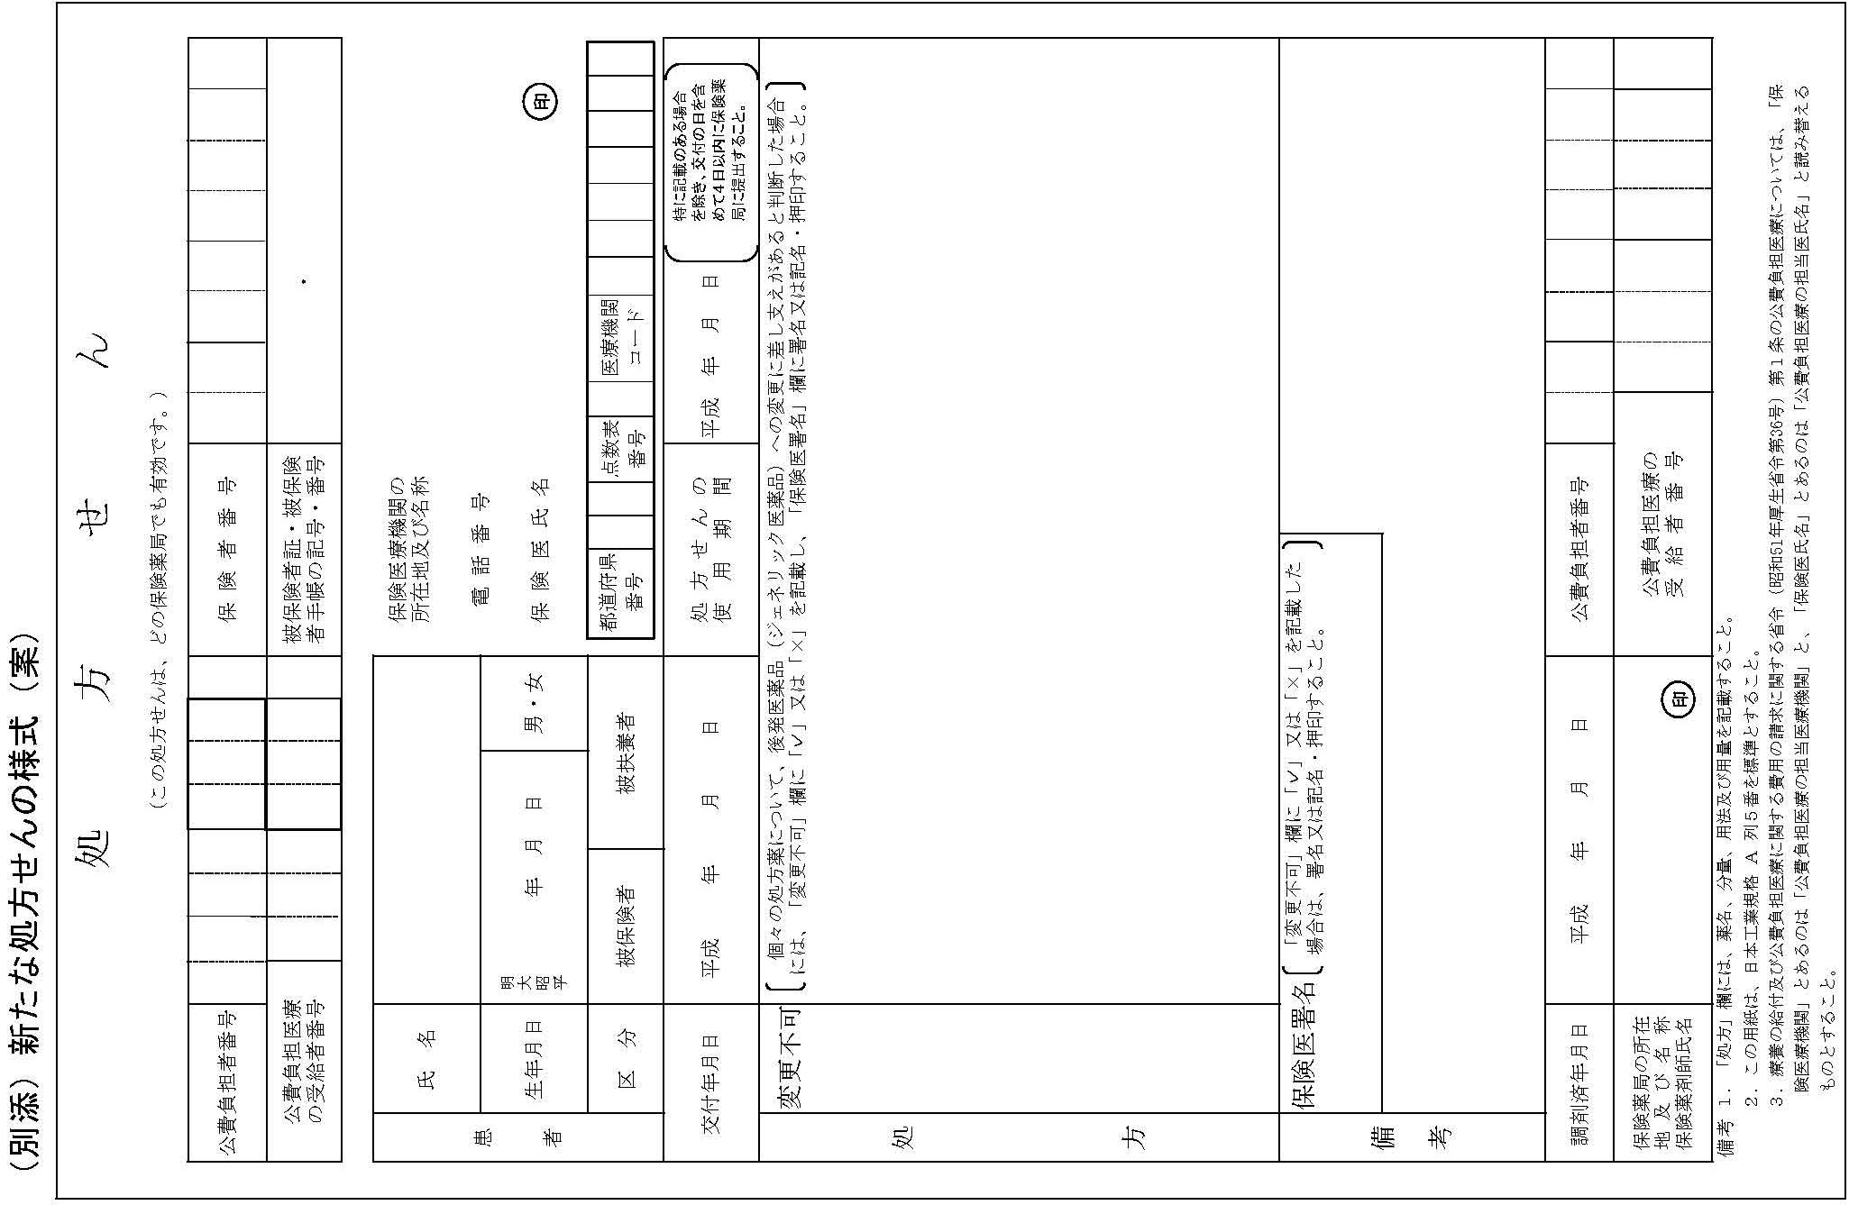
療 養 担 当 規 則
処方せん様式の変更について
改
参考様式

Slide 63
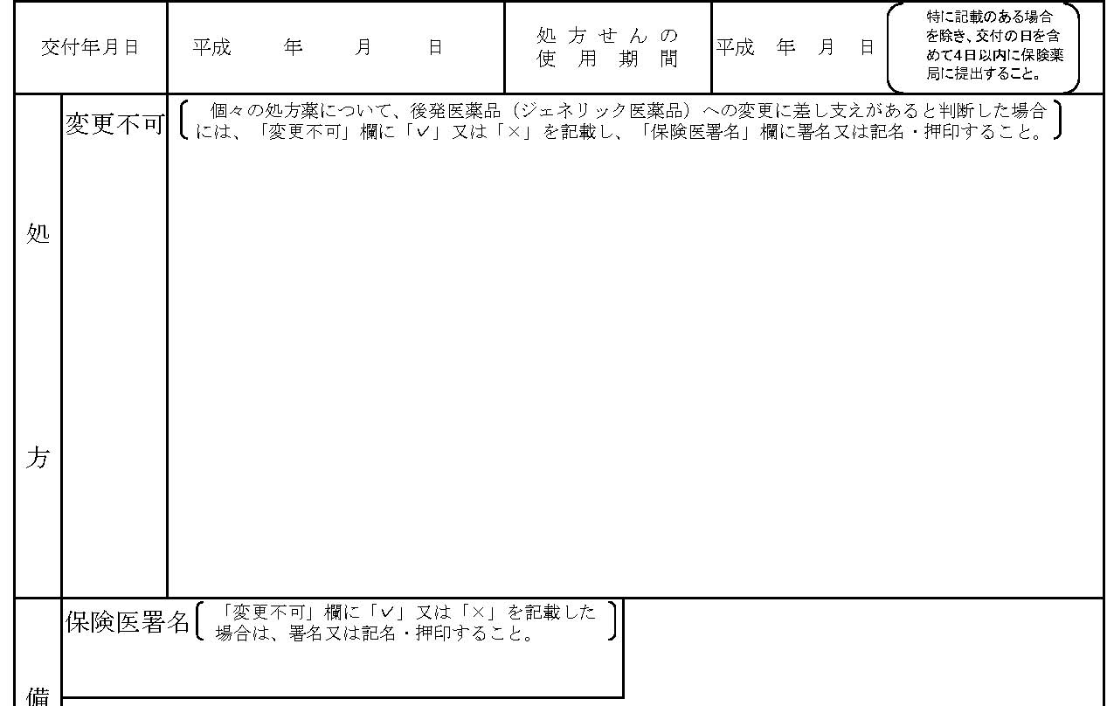
療 養 担 当 規 則
処方せん様式の変更について
改
参考様式
ここに追加
署名欄が少し移動

Slide 64
診療報酬以外の変更点
投 薬 料
投薬関連（緩和医療の推進）
基本的に１４日分処方が限度とされている以下の４製剤の３０日分処方を認めることを提案した。
コデインリン酸塩（内用）
ジヒドロコデインリン酸塩（内用）
フェンタニルクエン酸塩の注射剤（注射）
フェンタニルクエン酸塩の経皮吸収型製剤（外用）
※平成２０年度改定ではモルヒネ塩酸塩などを緩和
緩和ケアの課題
外来で麻薬を使用し、診断早期から継続して緩和ケアを行うことの診療報酬上の評価
外来や在宅への円滑な移行を支援する体制を取っている緩和ケア病棟の評価

Slide 65
手 術 料

Slide 66
手 術 料
手術料
全般的傾向
病院で実施するような手術は大幅アップ
外来で行う手術の多くは点数変更無し
通則の変更
露出部の規定から「（足底部を除く）」が削除
頭部、頸部、上肢にあっては肘関節以下及び下肢にあっては膝関節以下
加算点数の変更（点数から１００分の○○へ）
内視鏡下椎弓切除術、椎間板摘出術、脊椎固定術、脊椎側弯症手術、内視鏡下脊椎固定術（胸椎または腰椎前方固定）
創外固定器加算
K056-2、K073、K076、K125追加

Slide 67
リハビリテーション料

Slide 68
リハビリテーション料
68
維持期のリハビリテーション
改
疾患別リハビリテーションの算定要件見直し
医療保険から介護保険への円滑な移行が期待できることから、２月間に限り、同一疾患等について介護保険におけるリハビリテーションを行った日以外の日に医療保険における疾患別リハビリテーション料を算定可
標準的算定日数を超えてリハビリテーションを行った場合は、１月１３単位に限り算定できるものとする。
ただし、介護保険への円滑な移行を目的として、要介護被保険者等に２月間に限り医療保険から疾患別リハビリテーションを算定している患者については、２月目について１月７単位に限り算定できるものとする。
Notes:
68

Slide 69
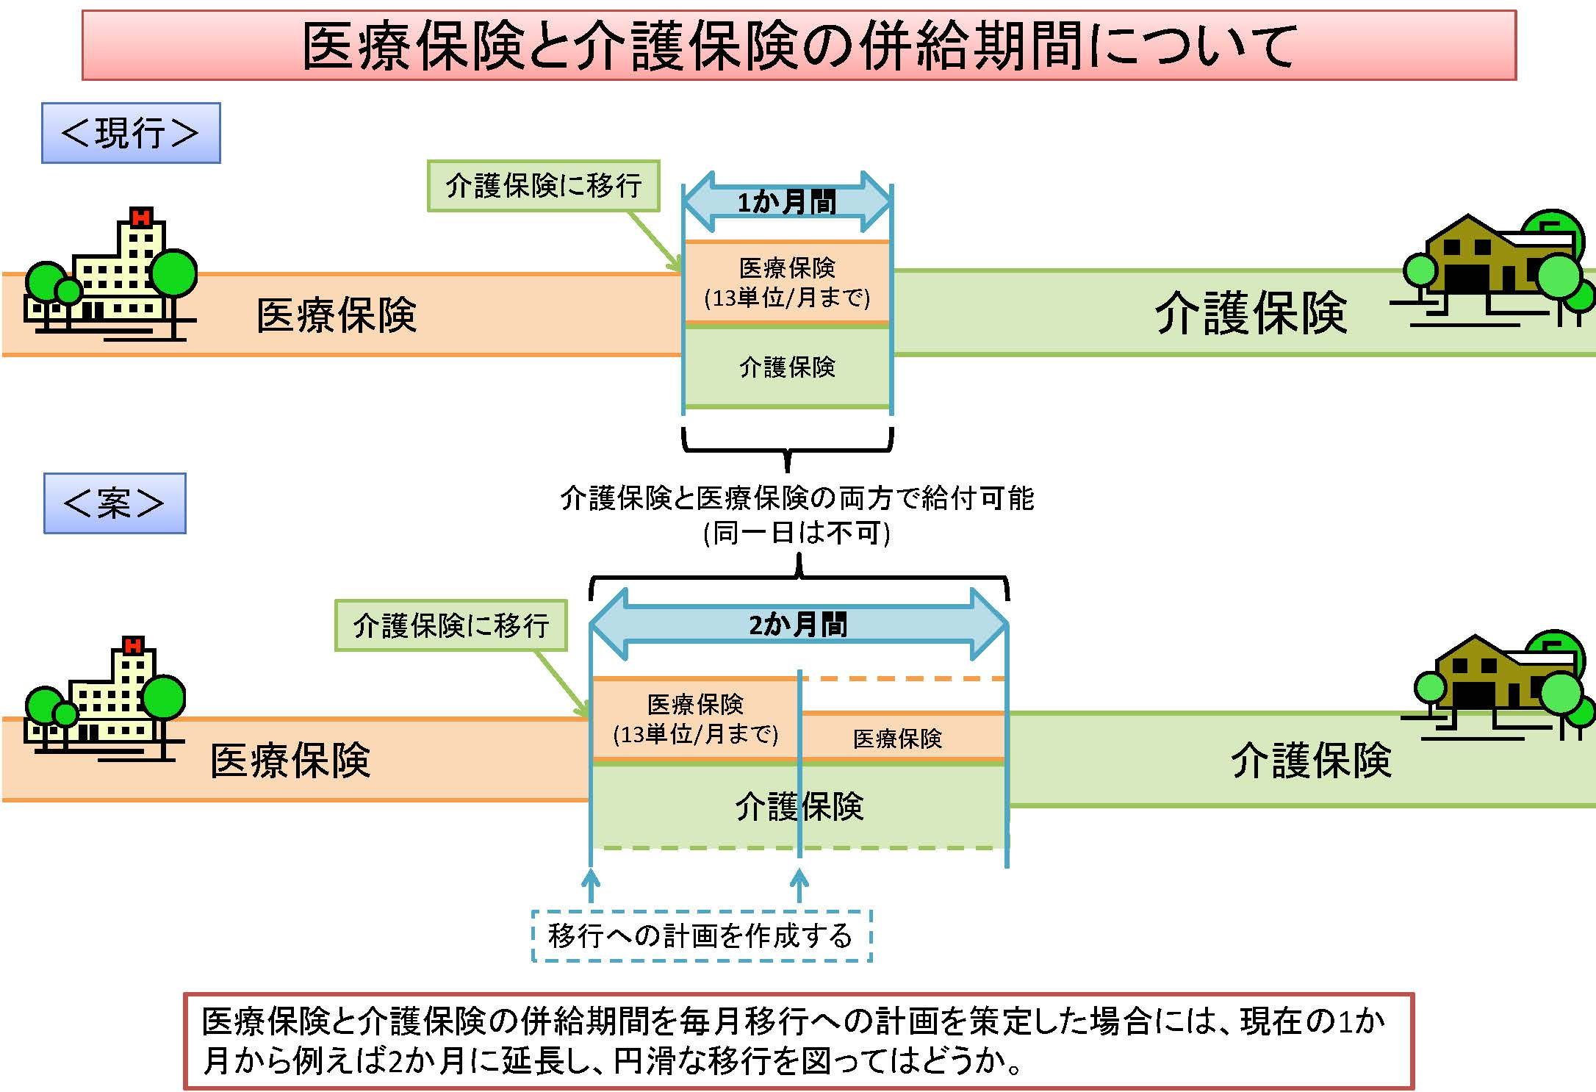
平成23年12月7日中央社会保険医療協議会資料

Slide 70
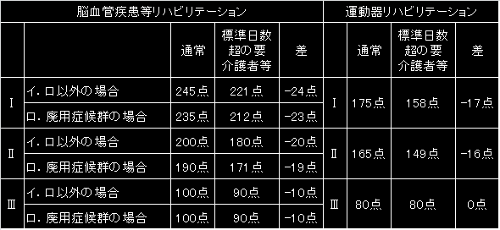
リハビリテーション料
維持期のリハビリテーション
改
リハビリテーション料一覧（１単位）
※標準日数超の要介護者等は平成２６年４月以降は算定不可に

Slide 71
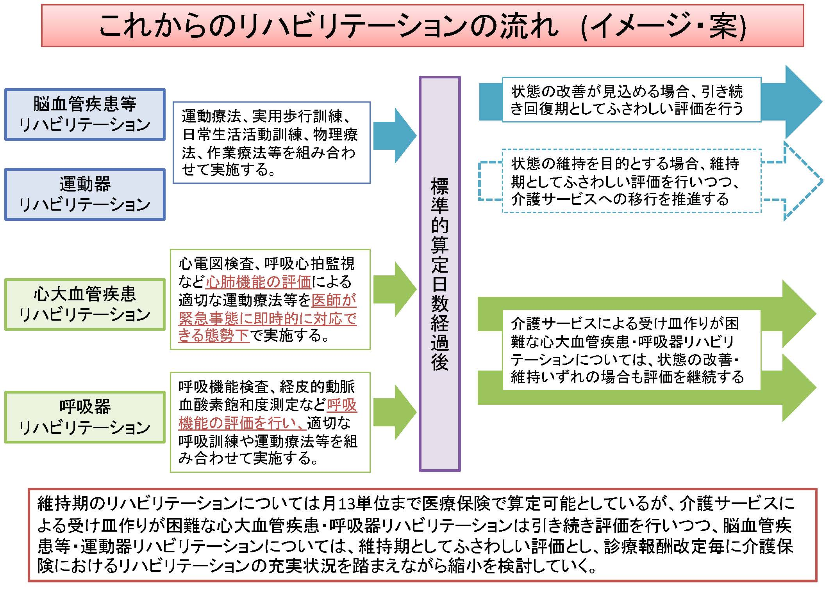
平成23年12月7日中央社会保険医療協議会資料

Slide 72
72
【参 考】
通所リハビリテーション

Slide 73
通所系サービス
73
通所リハビリテーション（１日につき）
改
通常規模の事業所（前年度平均利用延人員数 750 人以内/月）
 | １時間以上 ２時間未満 | ２時間以上 ３時間未満 | ３時間以上 ４時間未満 | ４時間以上 ６時間未満 | ６時間以上 ８時間末満
要介護 1 | 270単位 | 284単位 | 386単位 | 502単位 | 671単位
要介護 2 | 300単位 | 340 単位 | 463単位 | 610単位 | 821単位
要介護 3 | 330単位 | 397 単位 | 540単位 | 717単位 | 970単位
要介護 4 | 360単位 | 453 単位 | 617単位 | 824単位 | 1121単位
要介護 5 | 390単位 | 509 単位 | 694単位 | 931単位 | 1271単位
Notes:
73

Slide 74
通所系サービス
74
通所リハビリテーション（１日につき）
改
大規模の事業所（Ⅰ） （前年度平均利用延人員数900人以内/月）
 | １時間以上 ２時間未満 | ２時間以上 ３時間未満 | ３時間以上 ４時間未満 | ４時間以上 ６時間未満 | ６時間以上 ８時間末満
要介護 1 | 265単位 | 278単位 | 379単位 | 494単位 | 659 単位
要介護 2 | 295単位 | 334単位 | 455単位 | 599単位 | 807 単位
要介護 3 | 324単位 | 390単位 | 531単位 | 704単位 | 954 単位
要介護 4 | 354単位 | 445単位 | 606単位 | 810単位 | 1101 単位
要介護 5 | 383単位 | 501単位 | 682単位 | 916単位 | 1249 単位
Notes:
74

Slide 75
通所系サービス
75
通所リハビリテーション（１日につき）
改
大規模の事業所 (Ⅱ) （前年度平均利用延人員数 900人超/月）
 | １時間以上 ２時間未満 | ２時間以上 ３時間未満 | ３時間以上 ４時間未満 | ４時間以上 ６時間未満 | ６時間以上 ８時間末満
要介護 １ | 258単位 | 271単位 | 369単位 | 480単位 | 642単位
要介護 2 | 287単位 | 326単位 | 443単位 | 583単位 | 785単位
要介護 3 | 315単位 | 379単位 | 516単位 | 686単位 | 929単位
要介護 4 | 344単位 | 434単位 | 590単位 | 788単位 | 1072単位
要介護 5 | 373単位 | 487単位 | 664単位 | 891単位 | 1216単位
Notes:
75

Slide 76
通所系サービス
76
通所リハビリテーション
改
介護予防通所リハビリテーション（１月につき）
要支援１ ２４９６単位 ⇒ ２４１２単位
要支援２ ４８８０単位 ⇒ ４８２８単位
加算の算定要件見直し
リハビリテーションマネジメント加算
算定要件の変更点
１月につき、４回以上通所していること
新たに利用する利用者に、利用開始後１月までの間に利用者の居宅を訪問し、居宅における利用者の日常生活の状況や家屋の環境を確認した上で、居宅での日常生活能力の維持・向上に資するリハビリテーション提供計画を策定
個別リハビリテーション実施加算
算定要件の変更点
所要時間１時間以上２時間未満の利用者について、１日に複数回算定できる
Notes:
76

Slide 77
通所系サービス
77
通所リハビリテーション
改
短期集中リハビリテーション実施加算
退院・退所後又は認定日から起算して１月以内
280単位／日 ⇒ 120単位／日
退院・退所後又は認定日から起算して１月超３月以内
140単位／日 ⇒ 60単位／日
1週間につき40分以上の個別リハビリテー ション（退院後１月超の場合は、1週間につき20分以上の個別リハビリテーション）を複数回実施した場合に算定する（変更なし）
Notes:
77

Slide 78
通所系サービス
78
通所リハビリテーション
改
【参考】個別リハビリテーション実施加算の算定回数について
 | 1週間に複数回、個別リハビリを実施する場合 （短期集中リハビリテーション実施加算を算定している場合に限る。) |  |  |  | １週間に複数回 個別リハビリを実施しない場合 又は退院後３月～
 | 退院後月～１月 |  | 退院後１月～３月まで
 | 算定上限回数 （１日） | 算定上限回数 (１月) | 算定上限回数 （１日） | 算定上限回数 (１月) | 算定上限回数 （１日） | 算定上限回数 (１月)
１～２時間の通所リハビリ | 通所リハビリ実施時間内 | － | 通所リハビリ実施時間内 | － | 通所リハビリ実施時間内 | １３回
2 時間以上の通所リハビリ | ２回 | － | １回 | － | １回 | １３回
Notes:
78

Slide 79
通所系サービス
79
通所リハビリテーション
新
重度療養管理加算（新設） ⇒ 100単位／日
算定要件
所要時間1時間以上2時間未満の利用者以外の者であり、要介護４又は５であって、下記の状態であるものに対して、医学的管理のもと、通所リハビリテーションを行った場合
別に厚生労働大臣が定める状態
常時頻回の喀痰吸引を実施
呼吸障害等により人工呼吸器を使用
中心静脈注射を実施
人工腎臓を実施、かつ、重篤な合併症を有する状態
重篤な心機能障害、呼吸障害等により常時モニター測定を実施
膀胱又は直腸の機能障害の程度が身体障害者障害程度等級表の4級以上、ストーマの処置を実施
経鼻胃管や胃瘻等の経腸栄養が行われている
褥瘡に対する治療を実施
気管切開が行われている
Notes:
79

Slide 80
80
介護認定とみなし指定

Slide 81
本人や家族の他、地域包括センターに代行してもらう事も出来ます。（条件を満たすケアマネージャーなどによる代行も認められています。）
介護状態ごとに、要支援１・２、要介護１～５に区分されます。
認定結果は原則６ヶ月ごとに見直される。
要介護認定
認定調査
一次判定（コンピュータ）
二次判定（介護認定審査会）
認定
ケアプランの作成
サービスの利用
介護が必要な人
市区町村
申請
主治医意見書
非該当
一次判定の結果と主治医意見書などを元に「要支援１」「要介護１相当」「要介護２～５」に判定される。うち「要介護１」相当については状態の維持・改善の可能性について審査が行われ、「要支援２」「要介護１」に判定される。
介護請求

Slide 82
介護保険居宅サービス事業者に係る指定の特例措置
みなし指定
病院、診療所（健康保険法の規定による保険医療機関等の指定等を新たに受けたとき含む）は、みなし居宅介護サービス事業者として、届出無しで以下の介護サービスを提供出来る。
指定を不要とするとの別段の申出をした場合を除く。
一部の居宅サービスでは、加算を算定するために介護給付費算定に係る体制に関する届出書の提出が必要なものがある
介護事業所番号（１０桁）
都道府県番号（2桁）＋事業種類番号（１桁）＋医療機関番号
事業種類番号・・・医科：１、歯科：３、保険薬局：４
介護認定とみなし指定

Slide 83
みなし指定で実施できる介護サービス
保険医療機関（歯科を除く）
通所リハビリテーション（介護予防含む）
居宅療養管理指導（介護予防含む）
訪問看護（介護予防含む）
訪問リハビリテーション（介護予防含む）
介護認定とみなし指定

Slide 84
医 学 管 理 料
外来リハビリテーション診療料（要届出）
新
基本的考え方
外来でのリハビリテーション
基本的には毎回医師の診察が必要
状態が安定しているなど医学的に毎回医師の診察を必要としない患者
リハビリテーションスタッフが毎回十分な観察を行う
急変時には直ちに医師の診察が可能な体制
カンファレンス等でリハビリテーションの効果や進捗状況を確認し診療録に記載
医師の包括的な指示の下に行うリハビリテーションを評価

Slide 85
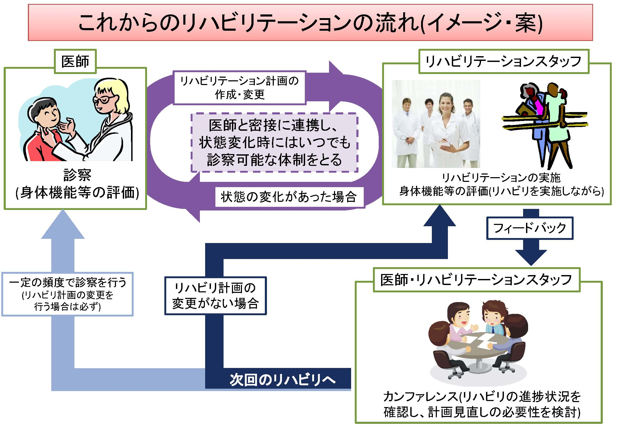
平成23年12月7日中央社会保険医療協議会資料

Slide 86
医 学 管 理 料
外来リハビリテーション診療料（要届出）
新
外来リハビリテーション診療料１ ６９点
外来リハビリテーション診療料２ １０４点
算定要件
状態の安定している患者が対象
毎回のリハビリテーションにあたり、リハビリテーションスタッフが十分な観察を行い、必要時に医師の診察が可能な体制
毎回のリハビリテーション後にカンファレンス等で医師がリハビリテーションの効果や進捗状況を確認
施設基準
心大血管疾患、脳血管疾患等、運動器、呼吸器いずれかのリハビリテーション料の届出を行っている
患者の急変時等に連絡を受けるとともに、リハビリテーションを担当する医師が直ちに診察を行える体制
届出の留意事項
別添２の様式７の５を使用

Slide 87
医 学 管 理 料
外来リハビリテーション診療料
新
外来リハビリテーション診療料１ ６９点
算定要件
リハビリテーション実施計画において、１週間に２日以上疾患別リハビリテーションを実施することとしている外来の患者
包括的にリハビリテーションの指示が行われた場合に算定（疾患別リハビリテーション料は別途算定可）
算定日から７日間は医師による診察を行わない日であってもリハビリテーションを実施可
算定日から７日間はリハビリテーションを実施した日について初・再診料、外来診療料を算定不可
７日間に１回に限り算定

Slide 88
医 学 管 理 料
外来リハビリテーション診療料
新
外来リハビリテーション診療料２ １０４点
算定要件
リハビリテーション実施計画において、２週間に２日以上疾患別リハビリテーションを実施することとしている外来の患者
包括的にリハビリテーションの指示が行われた場合に算定（疾患別リハビリテーション料は別途算定可）
算定日から１４日間は医師による診察を行わない場合であってもリハビリテーションを実施可
算定日から１４日間はリハビリテーションを実施した日について初・再診料、外来診療料を算定不可
１４日間に１回に限り算定

Slide 89
医 学 管 理 料
外来リハビリテーション診療料
新
算定上の留意点
外来リハビリテーション診療料を算定する患者と算定しない患者の混在可
同一月内で外来リハビリテーション診療料を算定する週と再診料等を算定する週の混在可
投薬・注射・処置料等は別途算定可。ただし、その際の再診料等は算定不可
上記の場合、外来診療料（２００床以上）に包括される診療行為は算定不可
遡って算定を変更（外来リハビリテーション診療料を再診料に変更）は不可
要介護被保険者等である患者にも算定可能

Slide 90
医 学 管 理 料
外来リハビリテーション診療料
新
算定上の留意点
算定対象となる期間中に、疾患別リハビリテーションを算定した日に別の科を受診した場合には、同一日複数科初診（再診）料の算定可
算定対象となる期間中に、疾患別リハビリテーションを行わない日に別の科を受診した場合には、初診（再診）料の算定可
結果的に１日しか疾患別リハビリテーションが実施できなかった場合には、レセプトの摘要欄に以下の項目を記載する
リハビリテーション実施予定日
リハビリテーションが実施できなかった理由
その際に受けた患者からの連絡内容等

Slide 91
91
診療報酬以外の留意点

Slide 92
【参考】突合審査の強化
電子レセプトの普及率
 | 医 療 機関数 | オンライン |  | フロッピー等 |  | 電子請求計
 |  | 件数 | ％ | 件数 | ％ | 件数 | ％
病院 | ８､５９８ | ８､３０９ | ９６．６ | １８９ | ２．２ | ８､４９８ | ９８．８
診療所 | ８７､８７０ | ３９､１３０ | ４４．５ | ３３､４１０ | ３８．０ | ７２､５４０ | ８２．６
計 | ９６､４６８ | ４７､４３９ | ４９．２ | ３３､５９９ | ３４．８ | ８１､０３８ | ８４．０
医科レセ件数ベース：９５．０％ 保険者：８６．１％
歯科：４０．８％ 調剤：９４．３％（機関数ベース）
（社会保険診療報酬支払基金資料：平成２４年 ７月３１日現在）
Notes:
92

Slide 93
電子レセプト審査の現状
審査の体制強化１
平成２４年３月審査分（２月診療分）から支払基金がレセプトのコンピュータチェックを強化
突合点検・縦覧点検
突合点検とは
処方せんを発行した医療機関のレセプト（医科・歯科）と、調剤を実施した薬局の調剤レセプトとを患者単位で照合する審査
医科・調剤双方が電子レセプトの場合に実施
縦覧点検とは
同一医療機関の同一患者のレセプトを複数月に渡って照合する審査
レセ電ファイルに診療日が記録されている
平成２４年４月からレセ電ファイルに診療日を記録
審査に影響あり？

Slide 94
電子レセプト審査の現状
【参考】明細の記載要領
算定日が省略できるものもある
電子レセプトで請求する場合は、各点数の算定日ごとに回数を記録して請求するものとし、各規定により「摘要」欄に算定日（初回算定日及び前回算定日等の当該請求月以外の算定日を除く）を記載することとされている点数については、その記録を省略することができる。
返戻等のレセプトについては、紙レセプトと同様に出力印字される（診療日は記載されない）
算定日記録による査定の事例
経皮的動脈血酸素飽和度測定（30点） 15回→5回
（算定日）
１～１５日： １回 ⇒ 1日：１回 4日：1回
7日：１回 10日：1回
13日：1回

Slide 95
電子レセプト審査の現状
審査の体制強化２
平成23年7月審査分から電子点数表を用いたチェックを開始
下記２点について、「１日につき」及び「同一月内」の条件で判定ができる算定ルールを点検するシステム
「包括」に関する算定ルールに対する適合性の点検
（例） 「○○に係る費用は、▲▲の所定点数に含まれるものとする」と規定されているもの
「背反」に関する算定ルールに対する適合性の点検
（例） 「△△は、□□を算定している患者については算定しない」と規定されているもの
「H23.7.14 支払基金プレスリリース資料より」

Slide 96
電子レセプト審査の現状
審査の体制強化３
コンピュータチェックは平成２２年１０月診療分から強化されていた
適応、用法・用量チェックは平成22年2月から実施済み
診療行為と病名（適応が明確化されているもの）
各種処置、生活習慣病管理料、在宅酸素療法指導管理料 等
今後検査から特定保険医療材料まで拡大予定
医薬品と病名（病名禁忌・併用禁忌にも注意）
ボルタレン（消化性潰瘍・アスピリン喘息・妊婦等は禁忌）
イトリゾール（オーラップ・ハルシオン・リポバス等と併用禁忌）
今まで査定された事がないものが査定され始めた
禁忌チェックは目険ではすり抜けていた可能性大
院外処方では1500点ルールで査定されなかった

Slide 97
電子レセプト審査の現状
審査の体制見直しの効果２
平成24年3月審査分突合・縦覧審査状況（医科）
突合と縦覧による査定件数と査定点数
突合点検：10.4万件、3,093万点
縦覧点検：1.2万件、410万点
単月点検（2億2233万点）を合わせ、総査定点数は
２億6106万点
2月審査分と比較すると単純計算で
査定件数は29.5％増（査定件数率1.126％）
査定点数は28.2％増（査定点数率0.263％）
「H24.5.28 支払基金プレスリリース資料より」
「平成24年5月29日 メディファクス記事より」
Notes:
97

Slide 98
レセプトの審査
（まずは冷静にレセプトを見つめ直す）

Slide 99
レセプトの審査
よくある算定漏れ・算定間違い事例１
傷病名の付け方
同月内における初診料の複数回算定
患者の任意の中止による初診料の算定
同日複数科初診・同日複数科再診
施設基準の届出漏れ・忘れ
傷病名開始日の間違いによる診察料の査定
時間外加算の対象となる時間帯における電話再診時の加算
休日の深夜の時間帯における診療を行った場合の深夜加算
小児科特例時間外加算の算定漏れ
他院から持参した検査結果等の読影料
薬剤の多剤投与の計算

Slide 100
レセプトの審査
よくある算定漏れ・算定間違い事例２
適応外
いわゆる病名漏れが多い（Ａ査定）
モーラスパップなどは腰痛症の適応がない
ビオフェルミンとビオフェルミンＲの適応疾患
血液検査
心疾患にＣＲＰ
処置・手術
鼻処置と急性咽頭炎など
算定ルールの勘違い・ケアレスミス
対象疾患があっても特定疾患療養管理料を算定してない
指導を実施していないケースも考えられる
初診から１ヶ月算定出来ないルールの落とし穴
特定疾患処方管理加算（１８点と６５点）の算定ルール

Slide 101
レセプトの審査
よくある算定漏れ・算定間違い事例３
病名関連
古い病名、急性疾患、重複病名、同意病名
未コード化傷病名
慢性蕁麻疹と慢性じんま疹 等
レセ電では病名登録方法をしっかり理解する必要あり
禁忌投薬
ボルタレンと消化性潰瘍 等
健胃消化剤など何の気なしに出すものは要注意
ＳＭ散、ＡＭ散は甲状腺機能障害が禁忌
包括項目・併算定不可
慢性維持透析患者外来医学管理料と末梢血液一般など
１．５ＡＧとＨｂＡ１ｃ
口腔・咽頭処置と鼻処置など

Slide 102

ご清聴ありがとうございました
拙著が、じほう社より刊行されました
『患者さんと共有できる外来点数マニュアル
２０１２年度版』

